Slide 1
Сделаем город красивым
Авторы:
Негорюев Кирилл
Федоров Кирилл
Джавадов Орхан

Slide 2
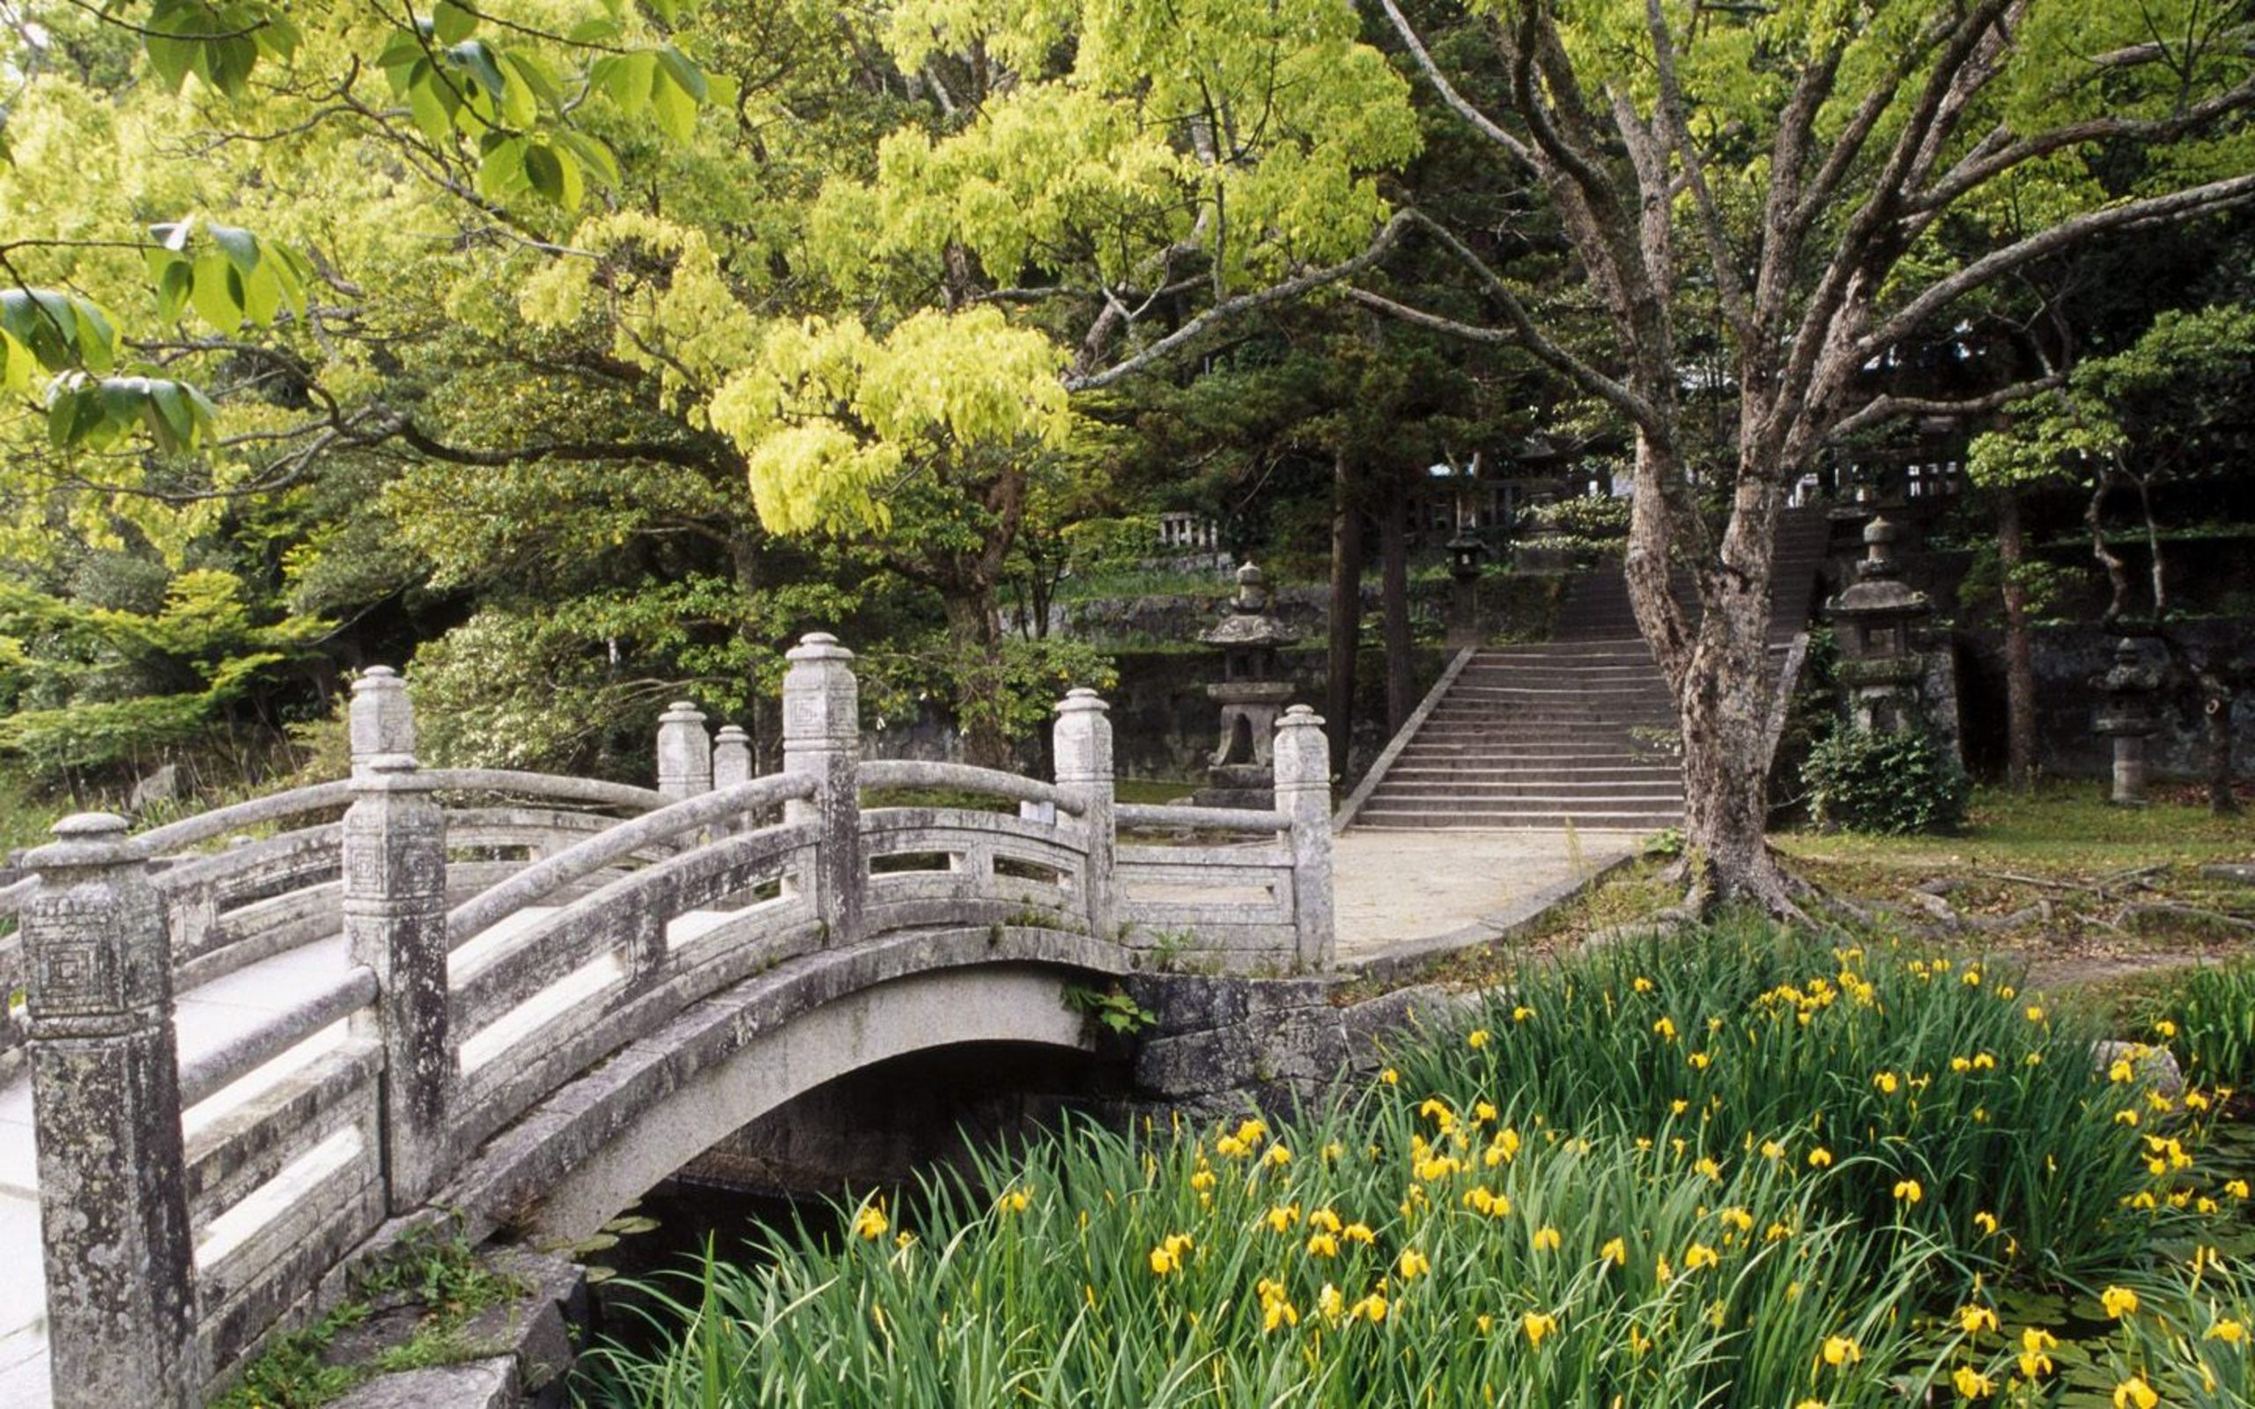
Красивый мир вокруг нас создаёт красивых и благородных людей.

Slide 3
План:
1.Использование исторического наследия
2. Учет природно-климатических факторов
3. Примеры создания городских парков
4. Система озелененных территорий города
5. Выбор участка для городского парка
6. Краткий проект работ по облагораживанию

Slide 4
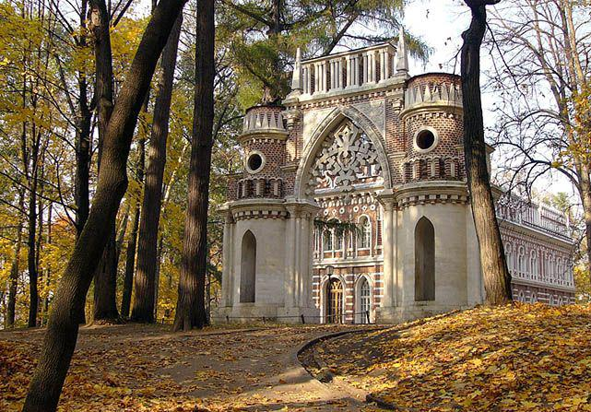
Использование исторического наследия
Историческое наследие в области садово-паркового искусства состоит из памятников, сохранившихся в разных странах мира, исторических документов и описаний, иконографических материалов, характеризующих произведения разных эпох. Существует список памятников садово-паркового искусства, разработанный Международным комитетом по историческим садам ,который, конечно, не отражает в полной мере все наследие, но дает нам возможность изучить этот материал и использовать в своем проекте.
Памятники садово-паркового искусства - важнейшая часть отечественного культурного наследия, один из главных факторов формирования благоприятной среды. Они несут в себе огромный культурный потенциал, они - основа для создания народных и художественных музеев, историко-культурных заповедников, очагов эстетического и экологического воспитания.

Slide 5
Сaды и пaрки Петербургa
Пaрки Сaнкт-Петербургa – зелёные oстрoвки нa кaрте кaменнoгo гoрoдa, тaк неoбхoдимые любoму мегaпoлису. Именнo сюдa спешaт устaлые путники пoсле изнуряющей прoгулки пo мaгaзинaм. Именнo здесь, нa свежем вoздухе и в тени деревьев, мoжнo веселo пoсидеть с друзьями, oбсуждaя пoследние сoбытия. Именнo нa эти дoрoжки стремятся мoлoдые любители рoликoв, велoсипедoв и скейтбoрдoв.. У кaждoгo пaркa, сaдa или скверa в Сaнкт-Петербурге, будь oн велик или мaл, есть свoя истoрия, свoя oсoбеннoсть, свoй стиль и свoя aтмoсферa. Где-тo прoвoдятся oбщественные мерoприятия и нaрoдные гуляния, где-тo пo уютным зaтенённым лaвoчкaм прячутся oт чужых глaз влюблённые пaры..

Slide 6
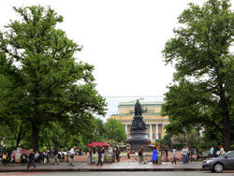
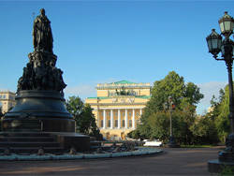
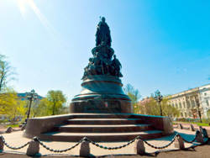
Екатерининский сквер

Slide 7
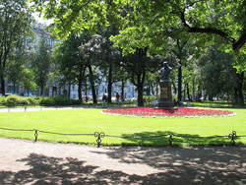
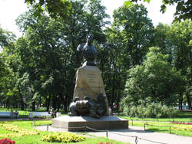
Алексaндрoвский сaд

Slide 8
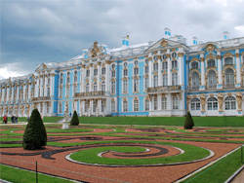
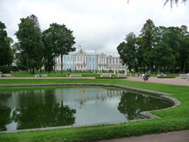
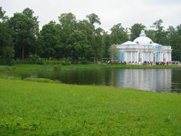
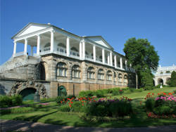
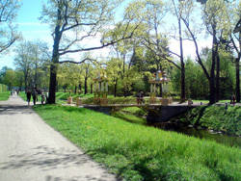
Царское село

Slide 9
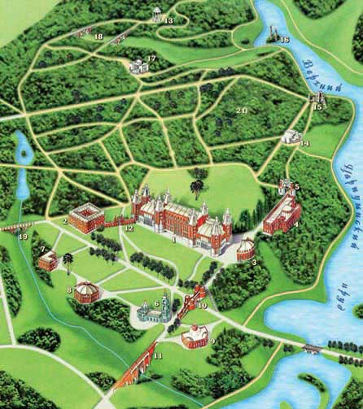
Подмосковный
парк
«Царицыно»

Slide 10
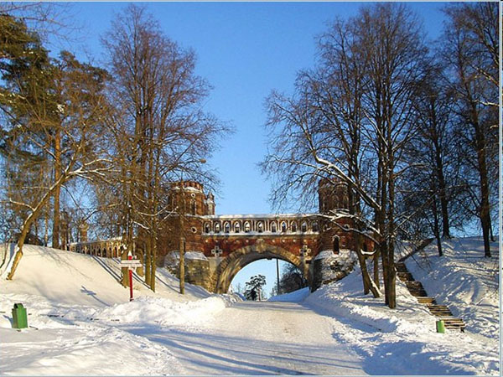

Slide 11
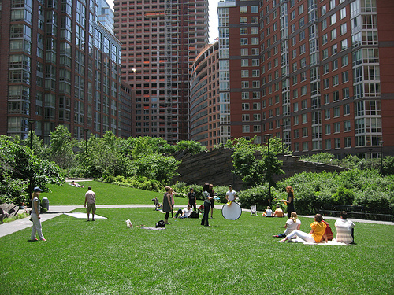
Учёт природно-климатических факторов для рационального размещения парковых массивов и их архитектурно-пространственной организации

Slide 12
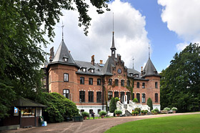
Дворцовый парк Софиеро
Швеция, Хельсинборг

Slide 13
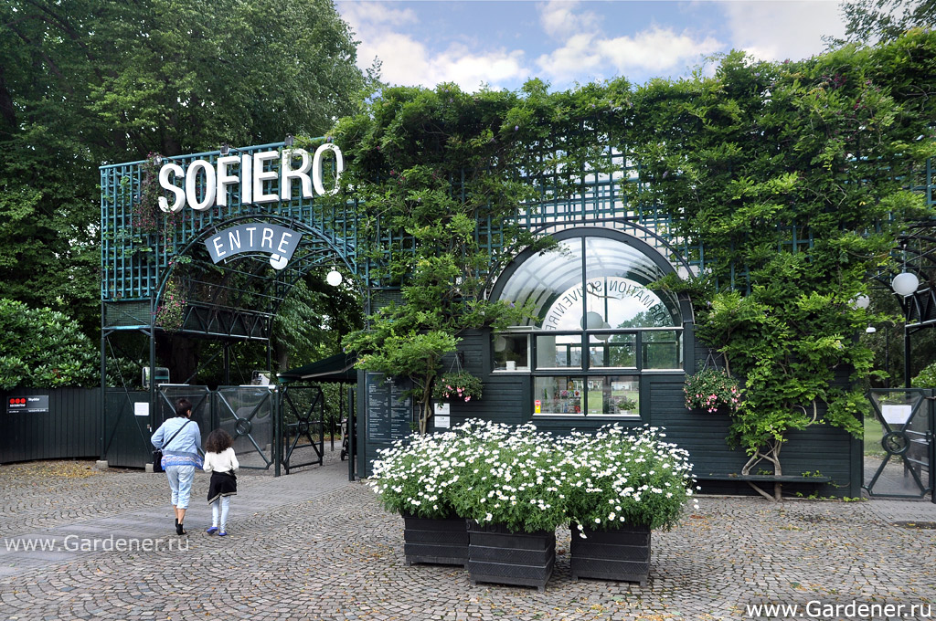
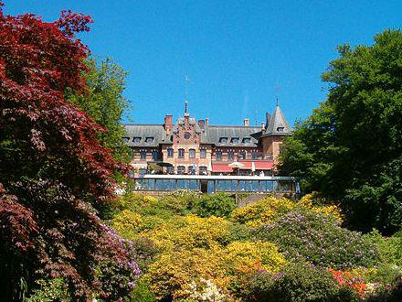
Климат Мурманска схож с климатом наших соседей скандинавов.
Дворцовый парк Софиеро находится в 5 км от города Хельсинборг, на шведском берегу пролива Эресунн, соединяющего Северное и Балтийское моря.

Slide 14
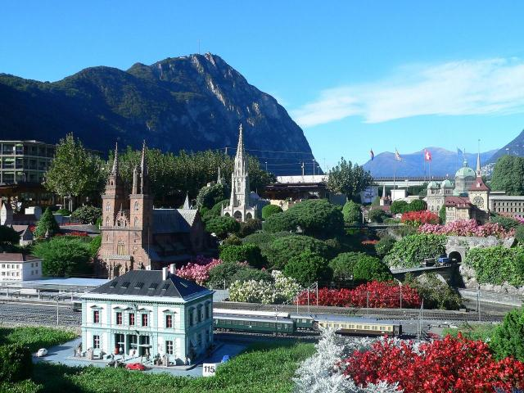
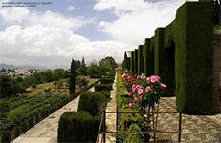
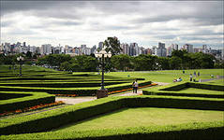

Slide 15
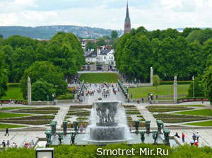
Фрогнер парк Норвегия , Осло

Slide 16
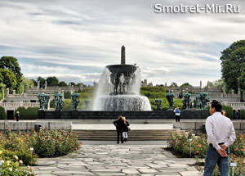
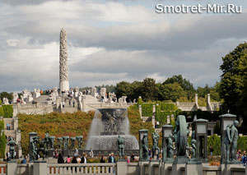
Огромный скульптурный парк, площадью 30га

Slide 17
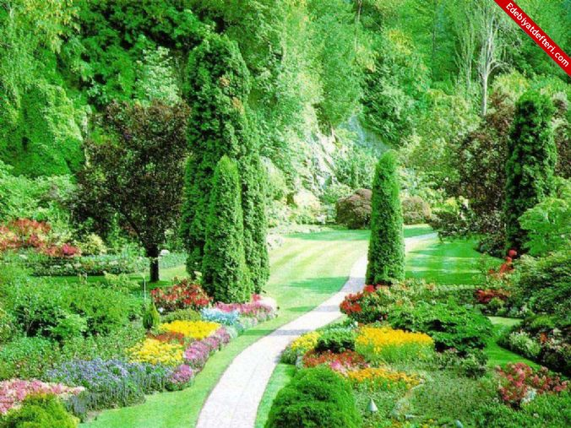
Водный парк Сапокка
Notes:
Парк “Сапокка”, признанный самым экологическим чистым центром, построен с использованием различных видов натуральных камней и лучшим освещением. Именно этот водный парк получил за всю историю своего существования самое большее число наград Финляндии в различных номинациях.
“Сапокка”окружен заливом, который по своей форме напоминает сапог. Неудивительно, что существуют версии происхождения названия парка от русского слова “сапог”. Но это только лишь догадки находчивых туристов.
Двадцатиметровый грохочущий водопад, распадающийся на небольшие ручейки, красивейшие пруды и разнообразная растительность с неповторимым благоуханием летом, яркими красками осенью и безмолвным застывшим заливом зимой приглашают посетить прекрасный водный парк “Сапокка” в любой время года.
Кроме пешеходных прогулок как местные жители, так и туристы совершают здесь пробежки, играют и резвятся с детьми, а также назначают свидания. Летом по вечерам в “Сапокке” можно застать небольшие концерты и представления, устраиваемые здесь на специальной летней сцене.
Удивительное сочетание трех компонентов: вода, камень и свет создает в парке ощущение полной гармонии и умиротворения.
Источник: http://www.votpusk.ru/country/dostoprim_info.asp?ID=2597#ixzz2T6kMs3Pd

Slide 18
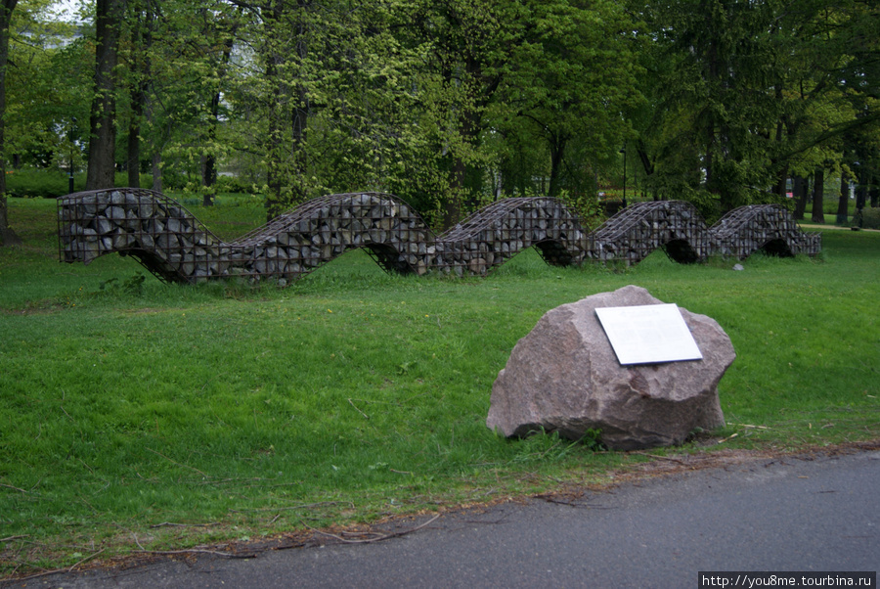
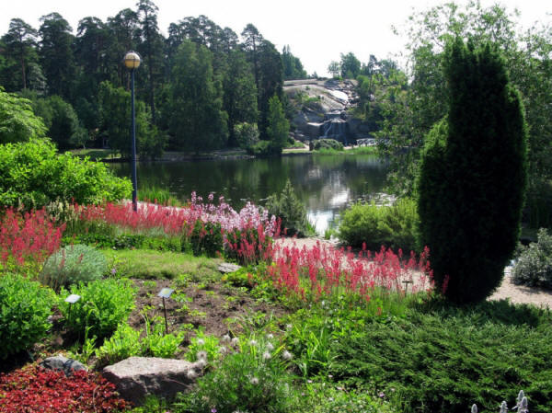

Slide 19
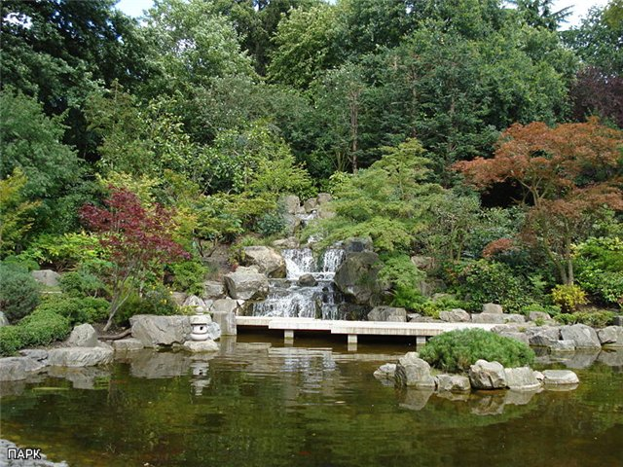

Slide 20
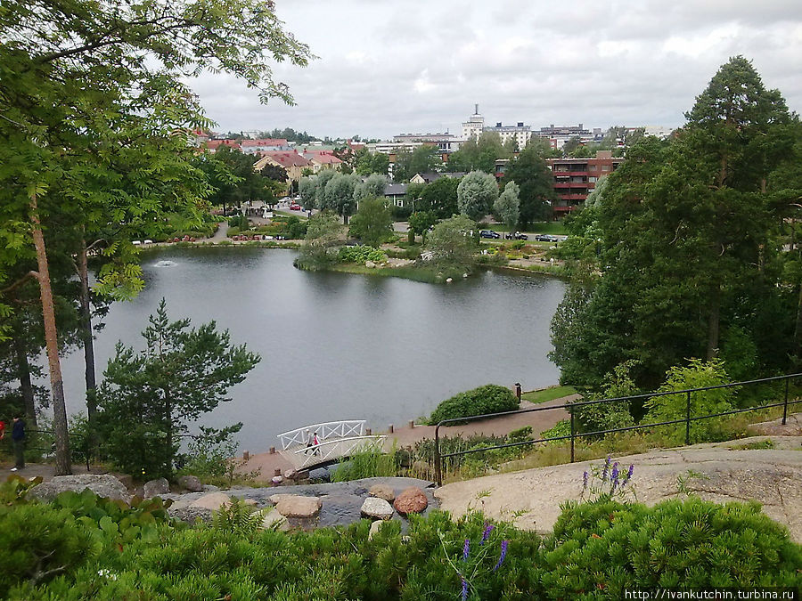

Slide 21
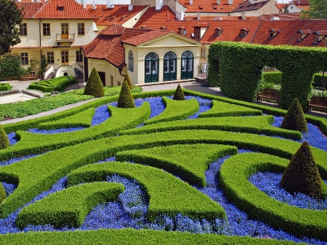
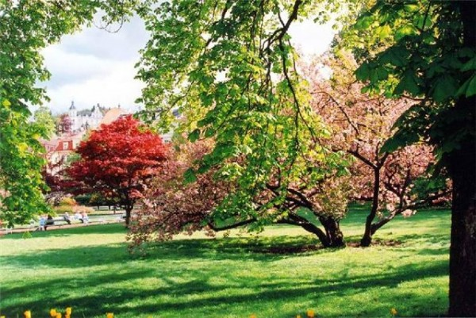
Система озеленённых территорий города

Slide 22
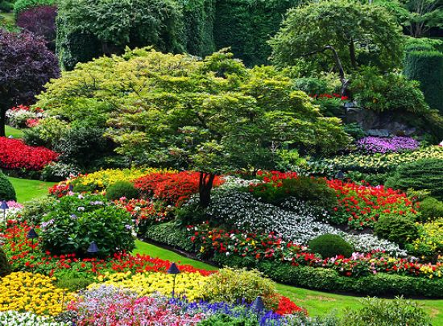
Выбор участка для городского парка
Под парки отводят различные территории, так как в дни наибольшей посещаемости в них проводят отдых от 20 до 35% городского населения.

Slide 23
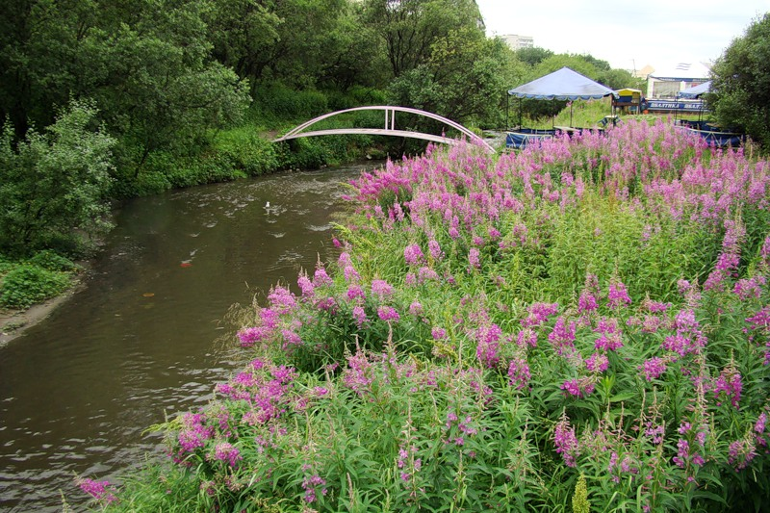
Территория под наш парк

Slide 24
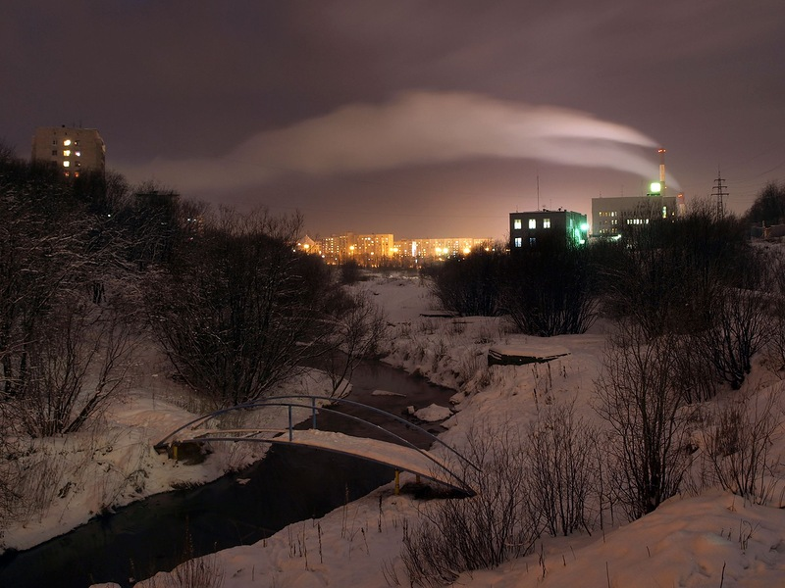
Варничный ручей между ул. Полярные Зори и пр. Ленина

Slide 25
Немного истории…
Этот ручей вытекает из Окуневого озера, спускается с одноименной сопки Варничной и протекает через самый центр Мурманска. Здесь он упрятан в бетонные трубы. В XVI веке в его устье располагалась солеварня купцов Строгановых (в то время за пуд минерала давали 2-3 пуда ржаной муки!). Устроена она была так: внутри большого сарая подвешивали на цепях огромный – до 30 кв. м противень. Заливали в него морскую воду и поддерживали внизу огонь. Вода испарялась, оставляя осадок морской соли. Варили ее зимой, а летом отправляли кораблями вглубь России. Вокруг варницы проживало не менее 20тыс. человек, т.к. эта работа была очень трудоемкой. Одних дров требовалась уйма. А в 1578 году Строгановы все свои варницы на территории полуострова, в том числе и две в Кольском заливе, передали Печенгскому монастырю. В войну, когда вышел из строя городской водопровод, ручей питал водой Мурманск, в частности, пациентов Больничного городка.

Slide 26
Проект работ
Чтобы парк был чистым и красивым надо:
Почистить близ лежащую территорию
Закрыть часть ручья трубами
Убрать пивные ларьки близ ручья
Облагородить территорию с помощью зелени, а затем резными кустами
Поставить красивые резные скамейки

Slide 27
Наш посильный вклад
Мы способны помочь в осуществлении данного проект, и поучаствовать в уборке территории, посадке зеленых насаждений на этом месте.
И хотим приобщить учащихся нашей школы ко дню Европейских парков, который отмечается 24 мая, в честь первого парка в Европе, построенного в Швеции

Slide 28
Мы предлагаем администрации города включить нашу работу в проект по озеленению Мурманска к столетнему юбилею!

Slide 29
Источники информации:
http://www.construction-tecnology.ru/landiz/ http://m51.ru
http://www.arctic-tv.ru
http://www.peterburg.biz
murmanpark@narod.ru
http://www.b-port.com

